Slide 1
Альтернативные источники электроэнергии
Валитов Никита
ЭЭ-6-19

Slide 2
Классификация источников
Ветроэнергетика
Биотопливо
Гелиоэнергетика
Альтернативная гидроэнергетика
Геотермальная энергетика
Мускульная сила человека
Грозовая энергетика

Slide 3
Классификация источников и примеры
Способ использования | Энергия, используемая человеком | Первоначальный природный источник
Солнечные электростанции | Электромагнитное излучение Солнца | Солнечный ядерный синтез
Ветряные электростанции | Кинетическая энергия ветра | Солнечный ядерный синтез,Движения Земли и Луны
Традиционные ГЭСМалые ГЭС | Движение воды в реках | Солнечный ядерный синтез
Приливные электростанции | Движение воды в океанах и морях | Движения Земли и Луны
Волновые электростанции | Энергия волн морей и океанов | Солнечный ядерный синтез,Движения Земли и Луны
Геотермальные станции | Тепловая энергия горячих источников планеты | Внутренняя энергия Земли
Сжигание ископаемого топлива | Химическая энергия ископаемого топлива | Солнечный ядерный синтез в прошлом.
Сжигание возобновляемого топливатрадиционноенетрадиционное | Химическая энергия возобновляемого топлива | Солнечный ядерный синтез
Атомные электростанции | Тепло, выделяемое при ядерном распаде | Ядерный распад

Slide 4
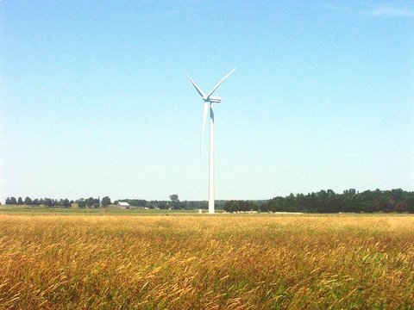
Ветряные электростанции
В России, за последние десятилетие, построено и пущено в эксплуатацию лишь несколько ветряных электростанций.
В Башкортостане установлены четыре ветряных электростанции мощностью по 550 кВт.
В Калининградской области, смонтировано 19 установок. Мощность парка ветряных электростанций составляет ~5 МВт.
На Командорских островах возведены две ветротурбины по 250 кВт.
В Мурманске вошла в строй ветроустановка мощностью 200 кВт.
Но совокупная мощность ветроэлектростанций России не превысила в 2004 году 12 МВт.
Российская Федерация — это страна с большой территорией, расположенной в разных климатических зонах, что определяет высокий потенциал использования ветряных электростанций. Технический потенциал составляет более 6200 миллиардов киловатт часов, или в 6 раз превышает всё современное производство электроэнергии в нашей стране.

Slide 5
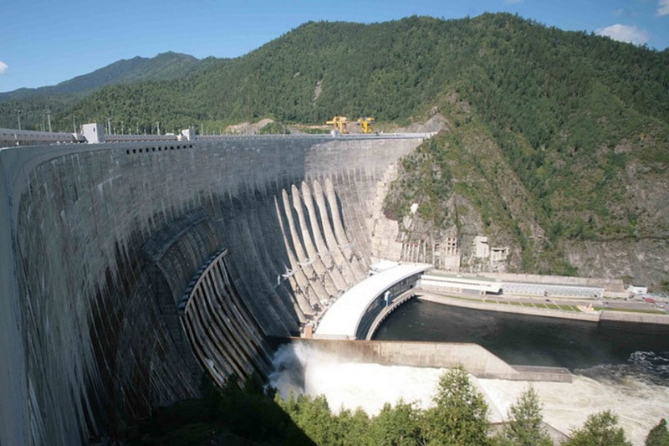
Гидроэлектростанции
Всего в России работает 13 гидроэлектростанций и одна гидроаккумулирующая электростанция мощностью более 1000 мегаватт. И еще более сотни ГЭС меньшей мощности.
Саяно-Шушенская ГЭС им. П. С. Непорожнего
Установленная мощность - 6400 МВт.
Где расположена - река Енисей (Хакасия).
Начало строительства - 1963 год
Введена в строй - декабрь 1978 года.
ТТХ плотины: высота - 242 метров, длина - 1074 метра.
Основной потребитель - энергосистема Сибири
Владелец - РусГидро
Особенности - крупнейшая электростанция России. В 2014 году восстановленная после аварии в 2009 года станция вышла на полную мощность
Красноярская ГЭС
Установленная мощность - 6000 МВт
Где расположена - 40 км от Красноярска вверх по течению Енисея.
Начало строительства - 1956 год
Введена в строй - ноябрь 1967 года
ТТХ плотины: высота - 128 метров, длина - 1072 метра,
Основной потребитель — Красноярский алюминиевый завод.
Владелец - ЕвроСибЭнерго.
Особенности - установлен единственный в России судоподъемник, позволяющий судам проходить через плотину

Slide 6
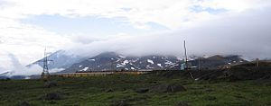
Геотермальная электростанция
В СССР первая геотермальная электростанция была построена в 1966 году на Камчатке, в долине реки Паужетка. Её мощность — 12 МВт.
На Мутновском месторождении термальных вод 29 декабря 1999 года запущена в эксплуатацию Верхне-Мутновская ГеоЭС установленной мощностью 12 МВт (на 2004 год).
10 апреля 2003 года запущена в эксплуатацию первая очередь Мутновской ГеоЭС, установленная мощность на 2007 год — 50 МВт, планируемая мощность станции составляет 80 МВт, выработка в 2007 году — 360,687 млн кВт·ч. Станция полностью автоматизирована.
2002 год — введен в эксплуатацию первый пусковой комплекс «Менделеевская ГеоТЭС» мощностью 3,6 МВт в составе энергомодуля «Туман-2А» и станционной инфраструктуры.
2007 год — ввод в эксплуатацию Океанской ГеоТЭС, расположенной у подножия вулкана Баранского на острове Итуруп в Сахалинской области, мощностью 2,5 МВт. Название этой электростанции связано с непосредственной близостью к Тихому океану. В 2013 г. на станции произошла авария, в 2015 г. станция была окончательно закрыта

